Slide 1




TRƯỜNG TIỂU HỌC TIÊN MINH
CHÀO MỪNG QUÝ THẦY CÔ
VỀ DỰ GIỜ THĂM LỚP
Môn Tiếng Việt lớp 3
BÀI 22: ĐỂ CHÁU NẮM TAY ÔNG (T3)
Giáo viên:
Lớp: 3

Slide 2
KHỞI ĐỘNG

Slide 4
Bài 1. Xếp các từ in đậm trong đoạn thơ dưới đây vào nhóm thích hợp.
a) Từ chỉ hoạt động
b) Từ chỉ đặc điểm
Ông vác cây tre dài Đường dài và sông rộng
Lưng của ông vẫn thẳng Ông vẫn luôn đi về
Ông đẩy chiếc cối xay Tay của ông khỏe ghê
Cối quay như chong chóng Làm được bao nhiêu việc.
( Hữu Thỉnh)

Slide 5
Ông vác cây tre dài Đường dài và sông rộng
Lưng của ông vẫn thẳng Ông vẫn luôn đi về
Ông đẩy chiếc cối xay Tay của ông khỏe ghê
Cối quay như chong chóng Làm được bao nhiêu việc.
( Hữu Thỉnh)
Từ chỉ hoạt động | Từ chỉ đặc điểm
Dài, thẳng, rộng, khỏe
Vác, đẩy, quay, đi về, làm

Slide 6
Bài 2. Tìm câu kể trong các câu dưới đây:
a. Tháp Bà Pô-na-gô ở đâu?
Câu hỏi
b. Tháp Bà Pô-na-gô là một địa điểm du lịch nổi tiếng ở Nha Trang.
c. Ông ngoại đưa đón Dương đi học mỗi khi bố mẹ bận rộn.
d. Mỗi một ngày trôi qua, ông già đi, còn nó mạnh mẽ hơn.
Câu cảm
e. Ông ngoại ơi, cháu yêu ông nhiều lắm!

Slide 7


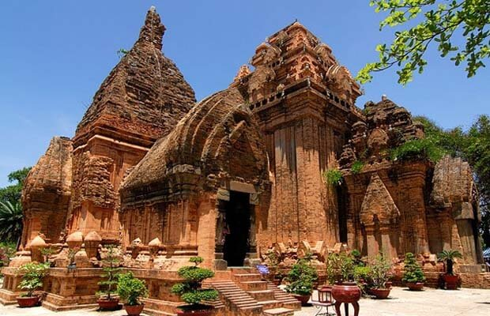
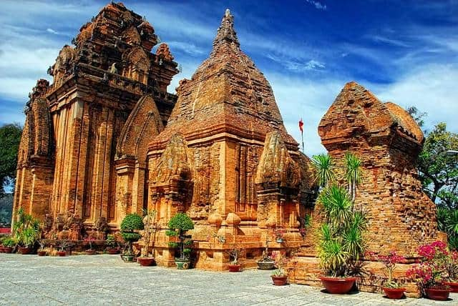

Slide 8
Bài 3. Xếp các câu kể ở bài tập 2 vào nhóm thích hợp.
b. Tháp Bà Pô-na-gô là một địa điểm du lịch nổi tiếng ở Nha Trang.
c. Ông ngoại đưa đón Dương đi học mỗi khi bố mẹ bận rộn.
d. Mỗi một ngày trôi qua, ông già đi, còn nó mạnh mẽ hơn.
Câu giới thiệu sự vật | Câu nêu hoạt động | Câu nêu đặc điểm
b. Tháp Bà Pô-na-gô là một địa điểm du lịch nổi tiếng ở Nha Trang.
c. Ông ngoại đưa đón Dương đi học mỗi khi bố mẹ bận rộn.
d. Mỗi một ngày trôi qua, ông già đi, còn nó mạnh mẽ hơn.

Slide 9

XIN CHÂN THÀNH CẢM ƠN
QUÝ THẦY CÔ GIÁO VÀ CÁC EM
Notes:
9

